Slide 1
Все о будущей пенсии
Урок пенсионной грамотности
(устный журнал)
Автор:
СУРСОХО Н.В,
Учитель истории и обществознания.
2018 год

Slide 2
25 сентября
ЕДИНЫЙ ДЕНЬ ПЕНСИОННОЙ ГРАМОТНОСТИ

Slide 3
«Думая о будущем, я понимаю, что оно наступает достаточно быстро.» Альберт Эйнштейн

Slide 4
Правительство Российской Федерации приняло решение о проведении в России пенсионной реформы.
Цель - формирование многоуровневой пенсионной системы для улучшения пенсионного обеспечения граждан.
В 2001 г. была внедрена новая модель пенсионной системы, которая включила в себя обязательное пенсионное страхование, государственное пенсионное обеспечение и дополнительное негосударственное пенсионное страхование.

Slide 5
Пенсия - это гарантированная ежемесячная выплата для обеспечения граждан в старости в случае полной или частичной нетрудоспособности, потери кормильца, а также в связи с достижением установленного стажа работы в определенных сферах трудовой деятельности.

Slide 7
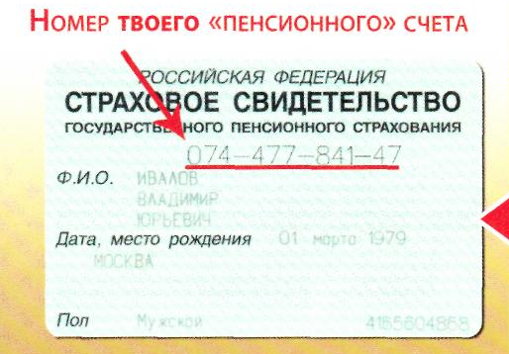

Slide 11
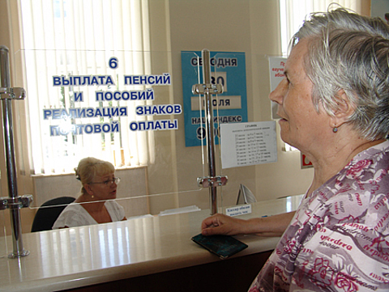

Slide 16
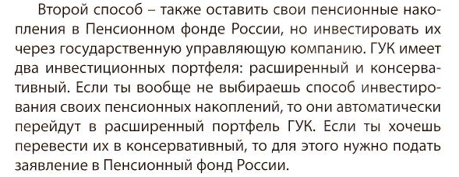

Slide 19
Как увеличить свою будущую пенсию
Совет I.
Работай только там, где платят «белую» зарплату
Чем больше сумма взносов зафиксирована на твоем индивидуальном лицевом счете в ПФР, тем больше будет пенсия. Поэтому важно получать официальную, или, как ее называют, «белую» зарплату. Именно с «белой» зарплаты страхователи начисляют взносы в Пенсионный фонд Российской Федерации. Нужно избегать работодателей, уклоняющихся от уплаты налогов и взносов или выдающих жалованье «в конверте».

Slide 20
Как увеличить свою будущую пенсию
Совет 2.
Контролируй, уплачивает ли работодатель взносы в ПФР
Помни, что периоды работы, когда за тебя не начисляются взносы, не входят в страховой стаж, необходимый для назначения пенсии. А чтобы получить право на пенсию, необходим страховой стаж не менее пяти лет.

Slide 21
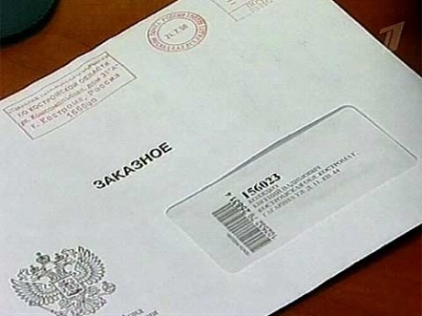
Как увеличить свою будущую пенсию
Совет 3.
Внимательно изучай выписку о состоянии твоего индивидуального лицевого счета в ПФР
После того как ты станешь участником системы ОПС и начнешь работать, каждый год тебе будет приходить информационное письмо от Пенсионного фонда Российской Федерации, либо ты сможешь сам получать информацию о своем индивидуальном лицевом счете в ПФР через интернет-портал государственных услуг.

Slide 22
Как увеличить свою будущую пенсию
Совет 4.
Обдуманно выбирай управляющую компанию или НПФ
Не забывай контролировать работу выбранной тобой управляющей компании или НПФ. Информация о результатах инвестирования средств пенсионных накоплений управляющей компанией, которую ты выбрал, указывается в выписке о состоянии твоего ИЛС. Если ты в свое время передал свои пенсионные накопления в НПФ, то жди письмо и от него с информацией о результатах инвестирования.

Slide 23
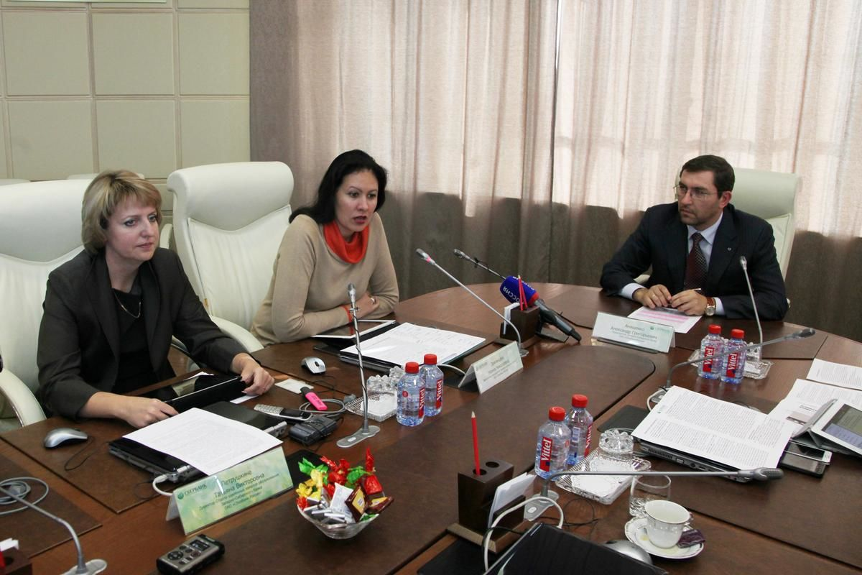
Как увеличить свою будущую пенсию
Совет 5.
Не спеши выходить на пенсию.
Чем дольше ты работаешь после достижения общеустановленного пенсионного возраста и не оформляешь пенсию, тем выше будет впоследствии ее размер. С 2036 года устанавливаемый фиксированный базовый размер страховой части пенсии будет увеличиваться на 6% за каждый полный год стажа, превышающего 30 лет для мужчин и 25 лет для женщин.

Slide 24
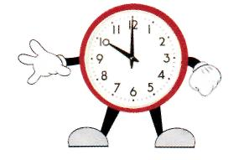
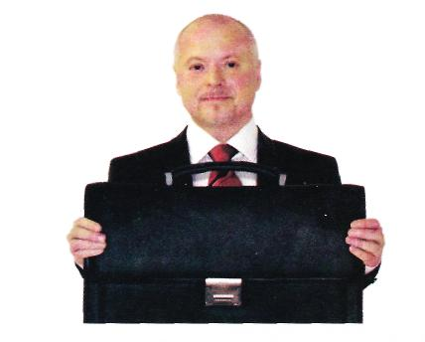
Проверь себя
1. Страховщиком по обязательному пенсионному страхованию является:
А) страховой агент.
Б) Пенсионный фонд Российской Федерации.
В) управляющая компания.

Slide 25
Проверь себя
2. При регистрации в системе обязательного пенсионного страхования каждому гражданину открывается:
А) светлое будущее.
Б) возможность бесплатного проезда.
В) индивидуальный лицевой счет

Slide 26
Проверь себя
3. После регистрации в системе обязательного пенсионного страхования каждому гражданину открывается:
А) лицензия на пенсию.
Б) страховое свидетельство.
В) пенсионное удостоверение

Slide 27
Проверь себя
4.Пенсия по старости на общих основаниях устанавливается при достижении возраста:
А) женщины – 55 лет, мужчины – 60 лет.
Б) женщины – 57 лет, мужчины – 62 года
В) женщины – 75 лет, мужчины – 85 лет.

Slide 28
Проверь себя
5.Взносы на обязательное пенсионное страхование уплачивают:
А) родители;
Б) страховая компания;
В) работодатель.

Slide 29
Проверь себя
6. Минимальный трудовой стаж, требуемый для установления трудовой пенсии по старости:
А) 1 месяц;
Б) 10 лет;
В) 5 лет

Slide 30
Какой будет твоя пенсия, зависит от тебя!

Slide 31
Список используемых источников
1. Федеральный закон от 15.12.2001г. № 167 - ФЗ (ред. от 31.12.2002г.) «Об обязательном пенсионном страховании в Российской Федерации» (принят ГД ФС РФ 30.11.2001г.)
2. Федеральный закон от 17.12.2001г. № 173 – ФЗ (ред. от 31.12.2002г.) «О трудовых пенсиях в Российской Федерации» (принят ГД ФС РФ 30.11.2001г.) // Собрание законодательства РФ, 2001, № 52, ч.1, ст.4920.
3.Постановление Правительства Российской Федерации от 24.07.2002г № 555 «Об утверждении Правил подсчета и подтверждения страхового стажа для установления трудовых пенсий».
4.www.pfrf.ru

